Slide 1
Spring Boot + MySQL
Система за управление на задачи
със срокове и приоритети
TASK
MANAGER
Проект по производствена практика
Java 17 • Spring Boot • MySQL • HTML/CSS/JavaScript
лични задачи • коментари • база данни

Slide 2
TASK MANAGER
Проектът решава конкретен проблем
Целта е да се създаде уеб система, в която потребителят управлява лични задачи с ясни срокове, приоритети и статус на изпълнение.
Основна идея
Всеки потребител вижда само своите задачи и може да ги управлява през удобен уеб интерфейс.

Slide 3
TASK MANAGER
Системата е изградена с познати уеб технологии
Backend
Данни
Frontend
•
Java 17
•
Spring Data JPA
•
HTML5
•
Spring Boot
•
MySQL
•
CSS3
•
Spring Web
•
Repositories
•
JavaScript
Maven се използва за управление на зависимостите и стартиране на тестове.

Slide 4
TASK MANAGER
Архитектурата разделя интерфейса, логиката и данните
Потребител
Frontend
REST API
Service Layer
MySQL
→
→
→
→
работи през браузър
HTML, CSS, JavaScript
controllers
бизнес логика
постоянно съхранение
Този подход улеснява разширяването на проекта и прави кода по-подреден.

Slide 5
TASK MANAGER
Основните функции покриват изискванията на заданието
Управление на задачи
Потребители и коментари
•
създаване, редактиране и изтриване
•
регистрация и вход
•
статуси: TODO, IN_PROGRESS, DONE
•
изход от системата
•
приоритети: LOW, MEDIUM, HIGH
•
лични задачи за всеки потребител
•
краен срок за изпълнение
•
коментари към всяка задача
•
търсене, филтриране и сортиране
•
данните се пазят в MySQL

Slide 6
TASK MANAGER
Сигурността ограничава достъпа до личните задачи
•
Потребителите се регистрират с потребителско име и парола.
Проверка
•
Паролите се съхраняват криптирани чрез BCrypt.
•
Spring Security управлява входа и изхода от системата.
user1 не вижда задачите на user2.
Коментарите също са защитени през задачата, към която принадлежат.
•
Всеки потребител вижда само задачите, които сам е създал.

Slide 7
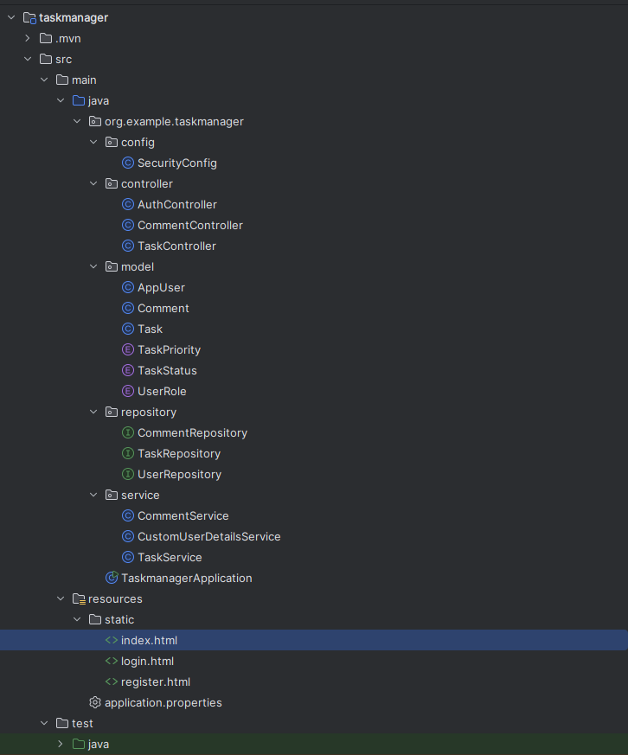
TASK MANAGER
Кодът е разделен на модели, контролери, услуги и repositories
Структурата показва разделението между controller, model, repository и service пакети.

Slide 8
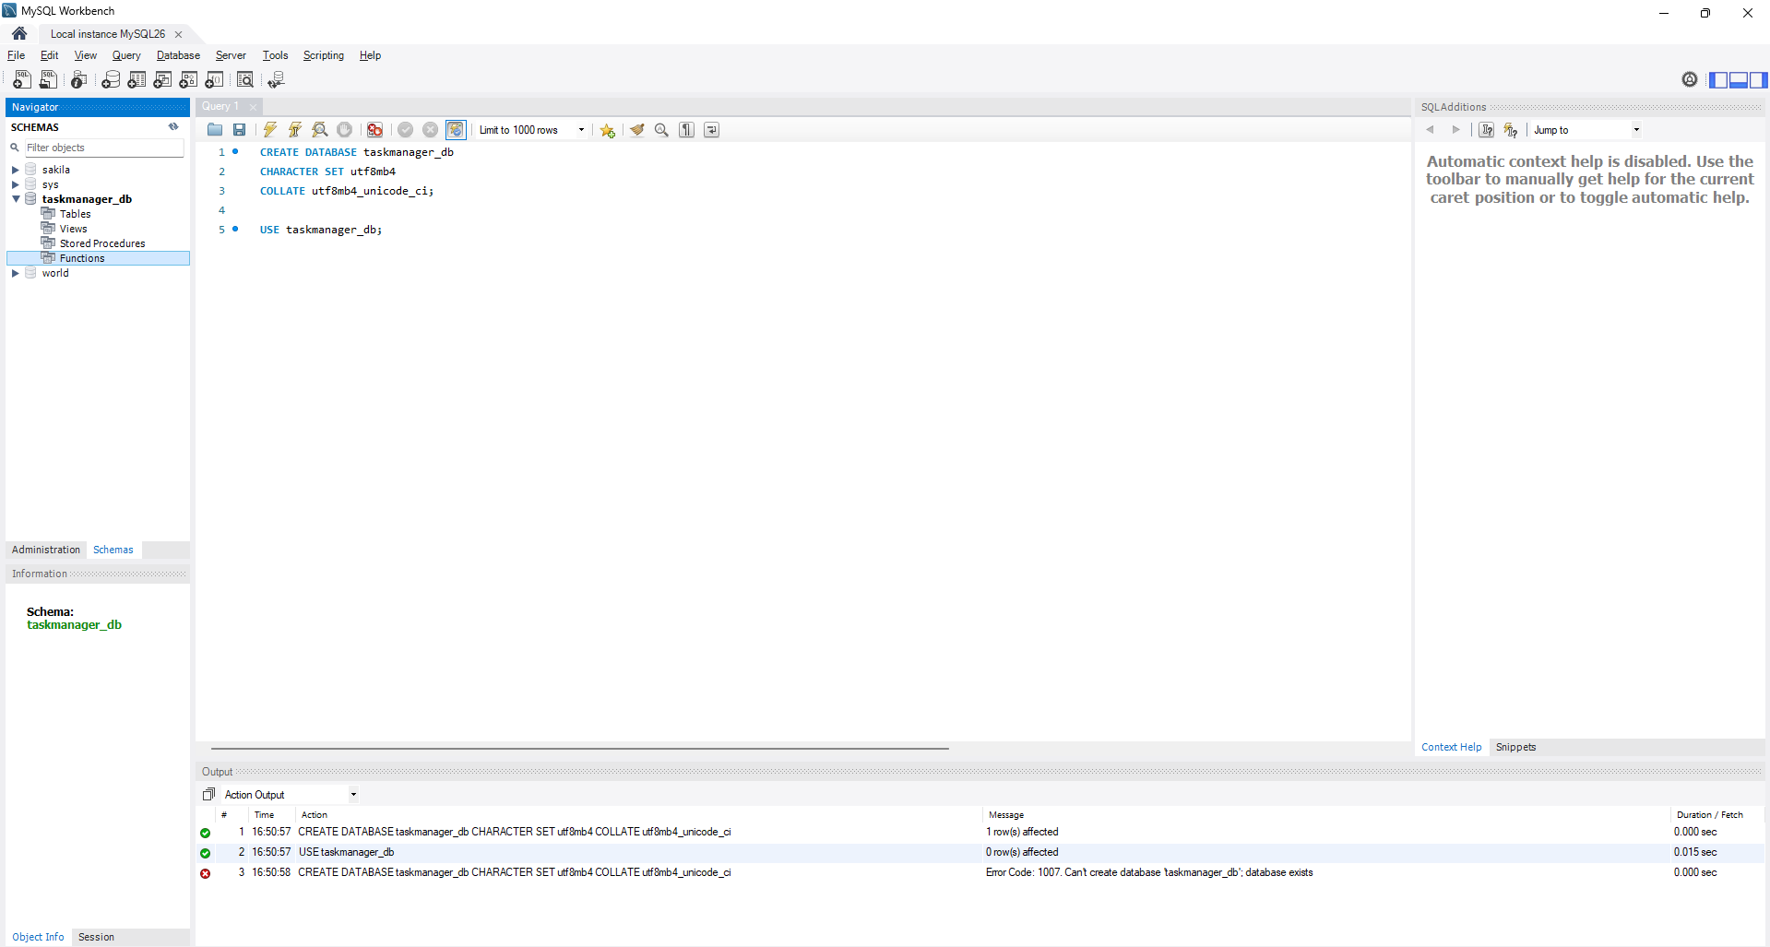
TASK MANAGER
MySQL пази потребителите, задачите и коментарите
Основни таблици
•
•
users: акаунти и роли
•
tasks: задачи и user_id
•
comments: текст и task_id
данните остават след рестарт

Slide 9
TASK MANAGER
Unit тестовете проверяват основната бизнес логика
Тествани сценарии
•
създаване на задача
•
търсене и сортиране
•
изтриване на задача и коментари
•
достъп само до лични задачи
•
добавяне и изтриване на коментари

Slide 10
TASK MANAGER
Проектът покрива основните изисквания и може да се развива
Реализирана е работеща система с регистрация, лични задачи, коментари, MySQL база данни, търсене, филтриране, сортиране и unit тестове.
Покрити изисквания
Бъдещо развитие
•
CRUD задачи
•
администраторски панел
•
потребители и сигурност
•
профил на потребителя
•
коментари и база данни
•
известия и календар
Благодаря за вниманието.

